Slide 1
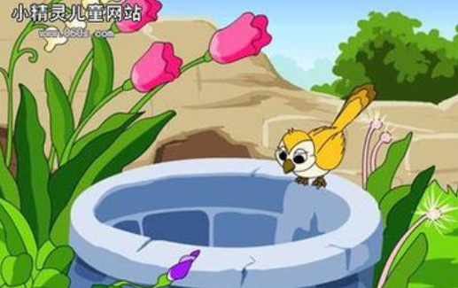
12、坐井观天
人教版 ·二年级上册

Slide 2
教学目标
1.认识10个生字，会写8个生字。（重点）
2.分角色朗读对话，有感情地朗读课文。（重点）
3.通过多种形式的朗读以及做小实验来理解故事的含义。 （难点）
4.明白看问题、认识事物要全面，不能自以为是的道理。 （难点）

Slide 3
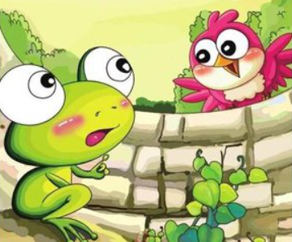
第一课时

Slide 4
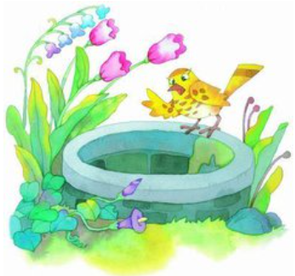
新课导入
从前，在一口古老的井里，坐着一只青蛙。一天，一只小鸟飞到井沿上。接着，你最想知道什么呢？
青蛙和小鸟说了什么？

Slide 5
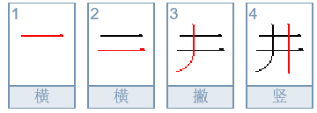
学习生字
jǐng
井
笔顺：

Slide 6
学习生字
guān
观
笔顺：

Slide 7
学习生字
yán
沿
笔顺：

Slide 8
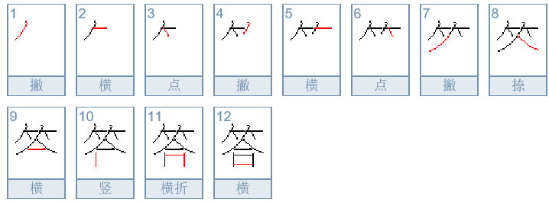
学习生字
d á
答
笔顺：

Slide 9
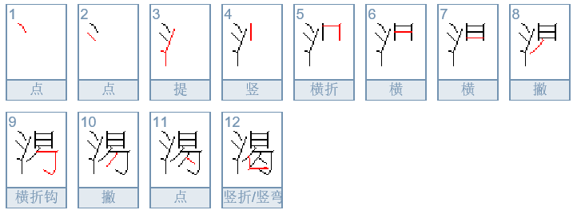
学习生字
k ě
渴
笔顺：

Slide 10
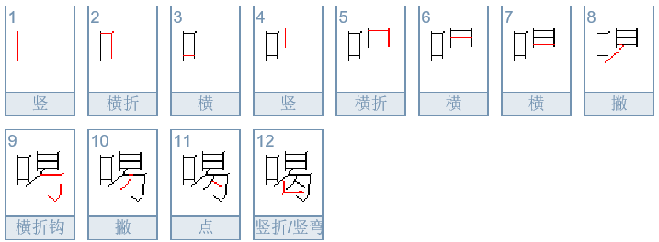
学习生字
h ē
喝
笔顺：

Slide 11
学习生字
huà
话
笔顺：

Slide 12
学习生字
j ì
际
笔顺：

Slide 13
拓展思维
联系句子和上下文，理解下面三个词，并拓展思维，想想除了天无边无际，哪些事物也能说无边无际。
【无边无际】：无:没有边;边缘际:边际 。形容范围极为广阔,看不见边际。
【大话】：虚夸不实的话。
【笑】：露出愉快的表情，发出欢喜的声音。

Slide 14
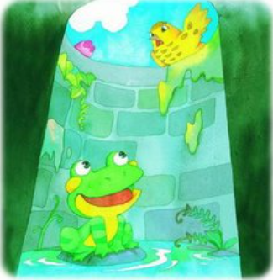
朗读表演
1、分角色朗读课文，把握小鸟和青蛙的语气。
2、上台表演，一名扮演小鸟，一名扮演青蛙。

Slide 15
课堂总结
《坐井观天》这则寓言通过青蛙和小鸟对天的大小的争论，阐明了一个深刻的道理：看问题、认识事物要全面，不要自以为是。

Slide 16
板书设计
坐井观天
青蛙 井里 井口大
小鸟 井沿 无边无际

Slide 17
课时作业
一、我的发现。
比一比，你发现了什么？赶快说给小伙伴听听。
（喝 渴） （观 现） （话 活）
二、请在加点字正确的读音下画√。
弄错（nòng lòng） 天际（jì jī ）
大得很哪（na nǎ） 抬头（tái tāi）
三、组词。
井（水井） （井底） 沿（床沿） （井沿）
答（回答） （答复） 喝（喝水） （喝茶）

Slide 18
第二课时

Slide 19
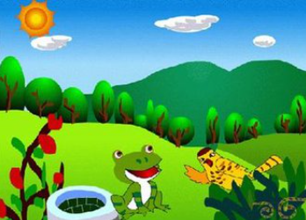
复习巩固
这两只小动物吵吵闹闹，你不让我，我不让你，它们在争论什么呢？

Slide 20
朗读感悟
精读青蛙与小鸟的三次对话，回答下列问题：
1、青蛙相信小鸟的话吗？青蛙是怎么反驳小鸟的话的？
2、什么叫“大话”？联系实际说说。
3、理解反问句“还用飞那么远吗”，体会青蛙的自以为是。

Slide 21
揭示寓意
讨论:
1、青蛙和小鸟在争论一个什么样的问题？
2、它们的观点分别是什么？
3、同一个天，为什么它们的观点截然不同？你认为青蛙和小鸟谁说得对？
1、天有多大
2、无边无际，井口那么大

Slide 22
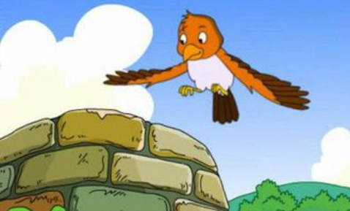
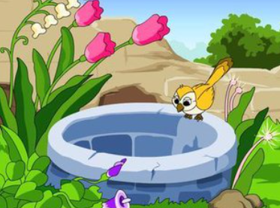
揭示寓意
思考：
小鸟没有错，那是青蛙错了吗？
青蛙看到的天空为什么只有井口那么大？

Slide 23
揭示寓意
思考：
思考它们俩谁错了？错在哪？这是一只怎样的青蛙？
固执、自以为是、骄傲、眼界不开阔
与青蛙相比，这是一只怎样的小鸟？
见多识广

Slide 24
揭示寓意
说说：
“坐井观天”有什么含义？从小鸟和青蛙的身上你明白了什么呢？
“坐井观天”比喻目光短浅、眼界狭窄。我们应该像小鸟一样见多识广。所以，我们每一个同学从小就要多学点知识，多度一些课外书，多出去走走看看，不断地增长见识，这样才不会成为井底之蛙。

Slide 25
课堂延伸
1、这真是一只可怜的青蛙。谁能想个巧妙的办法帮助这只青蛙离开这口枯井？
2、青蛙被救上来以后，它会看到什么？它会说些什么？

Slide 26
课堂总结
“欲穷千里目，更上一层楼。”

Slide 27
板书设计
坐井观天
青蛙 目光短浅、眼界狭小、自以为是
小鸟 见多识广

Slide 28
课时作业
一、我会连。
吞吞吐吐 大得看不到边。
坐井观天 形容说话不通快，想说又说不出的样子。
无边无际 坐在井里看天。比喻有些人看问题目光短小，所见
有限，还自以为正确。
二、我会选字填空。
座 坐 渴 喝
1、青蛙（坐）在井里。
2、我乘坐公共汽车时会主动为老人让（座）。

Slide 29
课时作业
3、上完体育课，我口（渴）了，想（喝）水。
吗 了 哪 呀
4、你从哪里来（呀）？
5、你别说大话（了）！
6、天不过井口那么大，还用飞那么远（吗）？
7、天无边无际，大得很（哪）！
三、我会照样子写句子。
例：我一抬头就看见天。 爸爸一回家就看报。
我一（回到）就（开始做作业）。 我一（到教室）就（看到老师了）。

Slide 30
今天的你们很棒哦！明天继续加油！！

